Slide 1
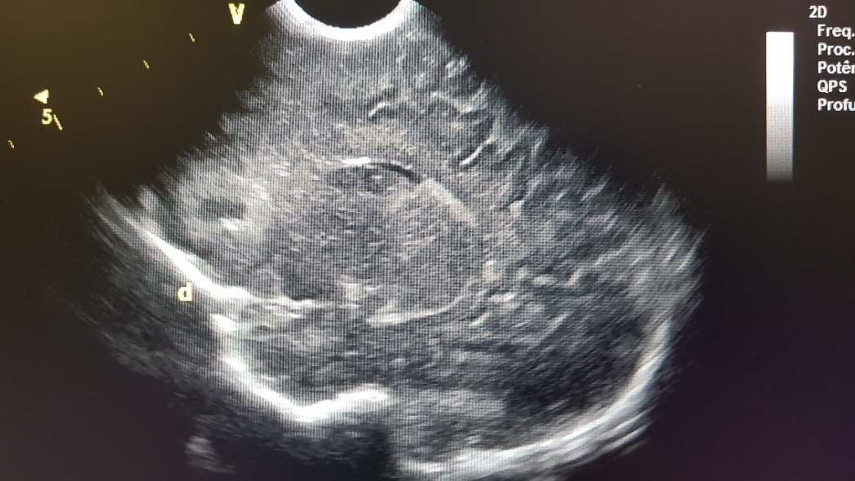
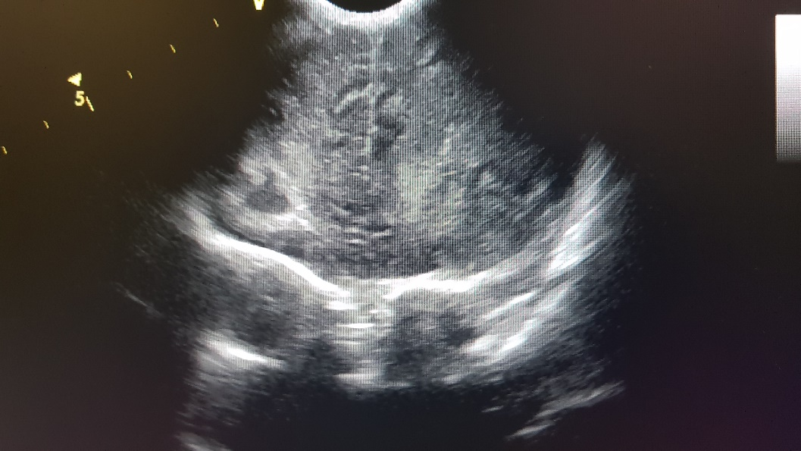
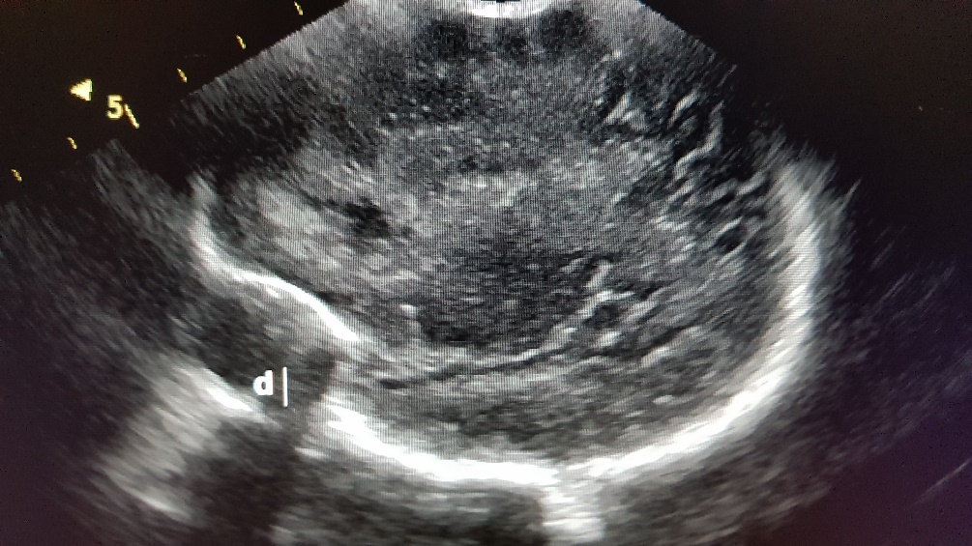
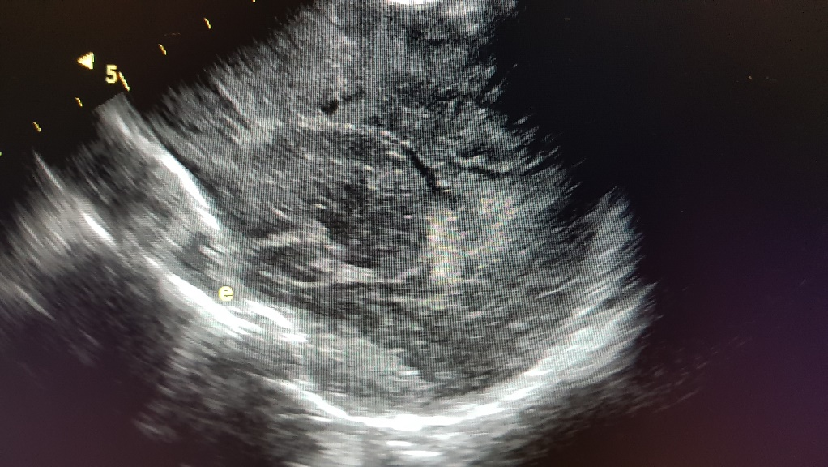
RN de 39sem1d, 2935g, saiu de alta e retornou com menos de 12 horas, aos 3 dias de vida, com febre
Convulsões e LCR com 235 células
Paulo R. Margotto – março de 2018
D
3 dias depois... Vai para a RM hoje, 21/3/18
D
E

Slide 2
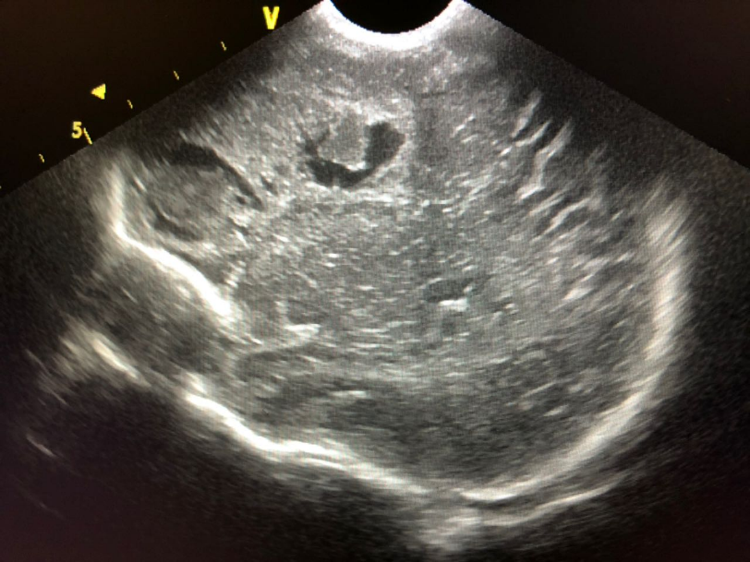
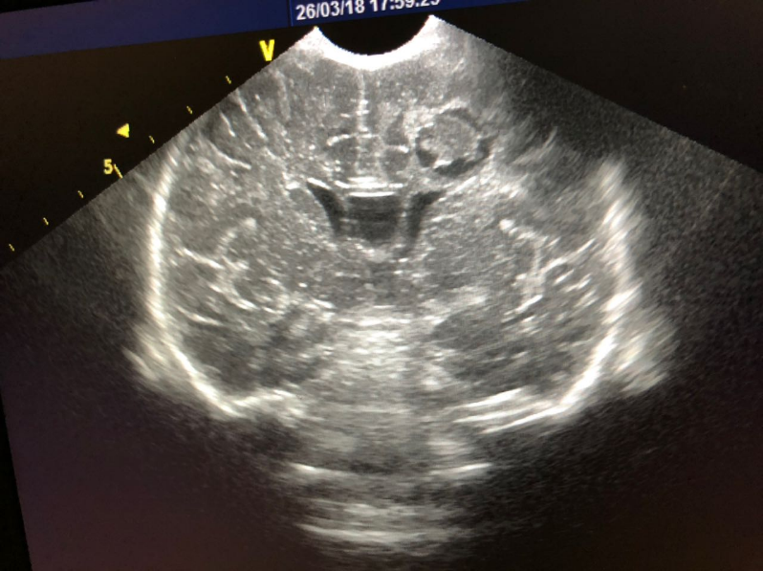
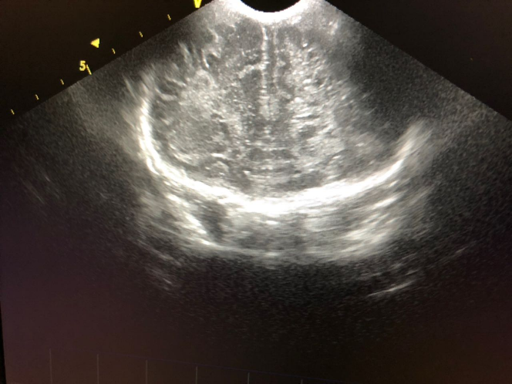
E

Slide 3
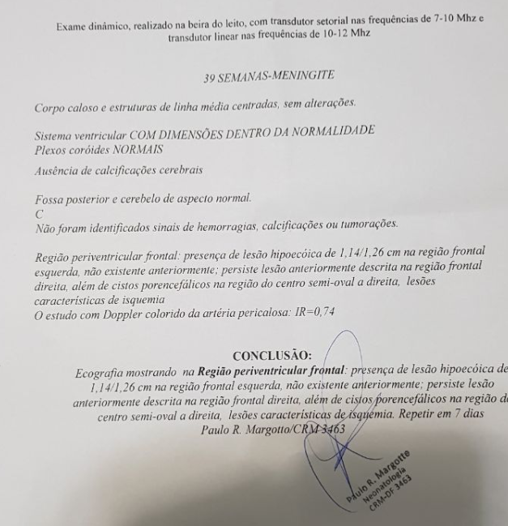

Slide 4
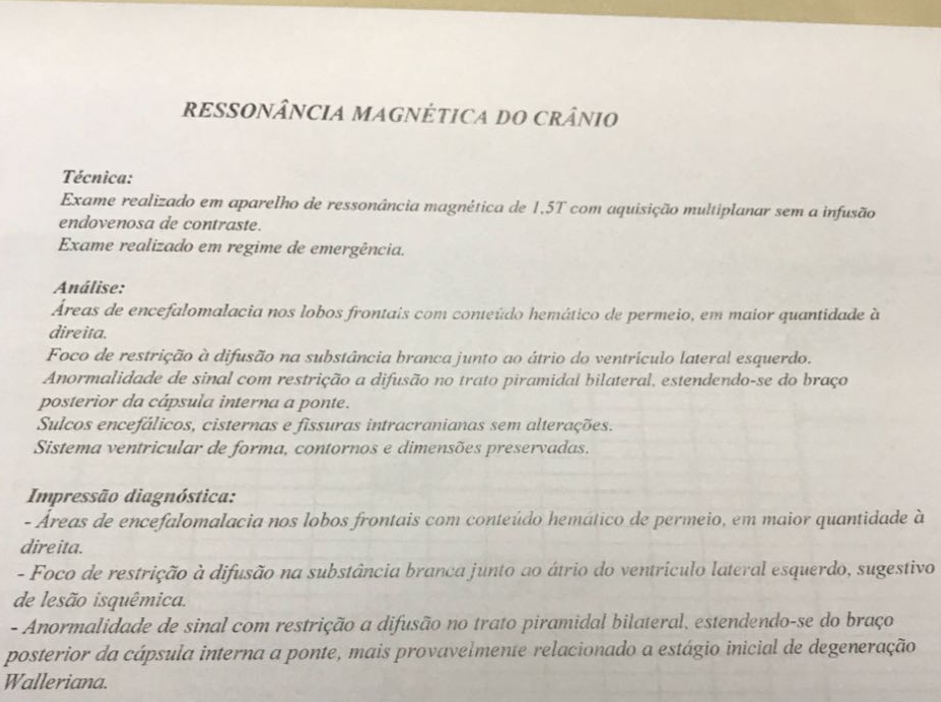

Slide 5
Comentário do Neurologista
Em discussão com o neurologista ele me informou sobre estas lesões: estas lesões parecem-me de causa vascular malformação artério-venosa, lesão crônica ou um acidente isquêmico antigo, intraútero com pequena transformação hemorrágica, possivelmente devido às alterações pressóricos da hora do nascimento. A degeneração walleriana ajuda a pensar assim.Dependendo da extensão o paciente poderá ter problemas motores e/ou cognitivos. Após estabilização do processo terapia ocupacional e/ou fisioterapia— de início é provável que os pais não observem as dificuldades.
Dr. Paulo a lesão ocorreu, agora vai evoluir para uma cicatriz com substituição do parênquima por tecido cicatricial, atrofia e o liquor ocupando os espaços restantes, Podendo ou não ter efeito de massa com a formação de higroma e assimetria craniana.

Slide 6
Degeneração Valleriana
Paulo R. Margotto
Como já vimos em um caso anterior, a Degeneração Walleriana é um processo resultante do corte ou esmagamento de uma fibra nervosa, no qual a parte do axônio que é separada do corpo do neurônio degenera distalmente em relação à lesão.
A degeneração walleriana (DW) ocorre quando o axônio é submetido a injúria, seja ela traumática ou isquêmica, com degeneração do tipo centrífugo. Atualmente, a observação de DW pela ressonância magnética (RM) é muito frequente, principalmente em processo isquêmicos com acometimento do trato córticoespinhal.

